Slide 1
HMM 기반의 음성인식 Speech Recognition with Hidden Markov Models
서울대학교 전기정보공학부
교수 성원용

Slide 2
음성인식 응용
대용량 음성인식 (LVCSR)
응용: voice search, texting 등
보통 64K-word 이상 지원, 좋은 언어모델 필요
대용량 메모리를 사용함, 전력소모 많음, 개인당 사용시간 짧음
소용량 인식
응용: Key-word spotting (wake-up), speaker identification, voice activity detection (VAD)
적용 단어 수 적음 (모델 사이즈 작음)
대기시 항상 동작할 수 있음. 매우 낮은 전력의 높은 정밀도의 동작 필요.

Slide 3
음성인식 방법의 역사
1980’s: DTW (dynamic time warping) 기반. 대부분 특정화자 인식, 소용량
1985: HMM(Hidden Markov Model) 기반 (음성인식을 확률적 순차처리 모델로 만듦)
1990’s ~ 2010 GMM(Gaussian Mixture Model)+ HMM + n-gram 언어모델 + several different speech features, speaker adaptation
2012 전후: DNN + HMM + n-gram 언어모델
2013: speech recognition with CTC-RNN (end to end training), neural network LM
현재: fully neural 연구 (neural acoustic model, neural LM - no HMM, no n-gram LM)

Slide 4
음성인식의 역사
통계적 방법
Gaussian mixture model을 이용한 tri-state phone modeling
Hidden Markov model을 이용한 단어와 언어 모델
인공신경망 방법
DNN (deep neural network)을 이용한 phone modeling (tri-phone, mono-phone)
CTC (Connectionist Temporal Classification) 기반의 end-to-end speech recognition

Slide 5
음성의 모델링
음성은 매우 짧은 시간 (약 20msec)에서는 스펙트럼이 변하지 않는다. (phoneme state)
Phoneme – 우리가 언어학적으로 정의하는 어떤 발음 (발음기호), 그런데 이 발음은 아주 정해진 것이 아니라 옆의 발음에 따라 변한다.
단어 – 앞의 phoneme 의 sequence
문장 – 단어의 sequence

Slide 6
Acoustic modeling
Phoneme: 언어학자가 정의한 기본 발음단위.
영어의 경우 40~50개의 phoneme
(There are total of 78 phonemes used in TIMIT database, out of which 46 phonemes are of English language (American), 1 phoneme for silence(sil), 1phoneme for short pause(sp) and the remaining 30 are stressed phonemes.)
하나의 phoneme 도 그 음을 처음 발음하는 frame, 중간 frame, 끝날 때 frame 에서의 발음이 다른데, 이 경우 이를 통째로 모델하는 것이 mono-phone, 세개의 state로 나누어서 model 하는 것이 tri-phone 이다.

Slide 7
TIMIT Phone

Slide 9
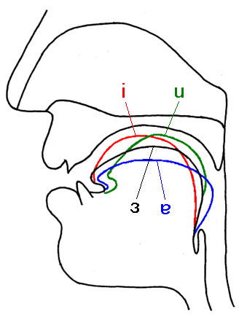
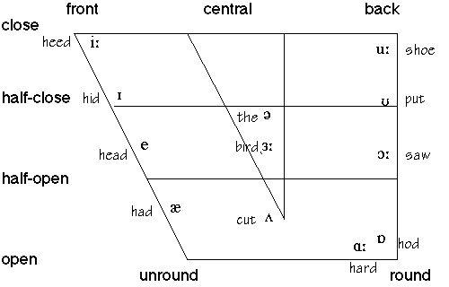
모음

Slide 10
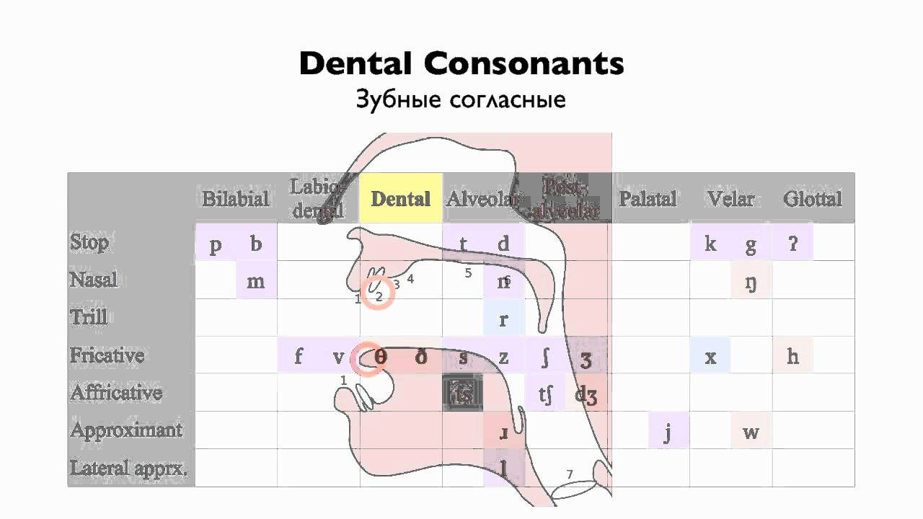
자음

Slide 11
Tri-phone
어떤 phoneme 을 발음하는 과정을 앞부분, 중간부분, 뒷부분 이렇게 세부분 (tri)의 state 로 나누어서 모델링
이 경우 각 부분은 비교적 일정한 주파수 특성을 보인다.
앞부분과 뒷부분은 이어지는 발음에 따라 달라진다 (context dependent). 따라서 triphone 의 개수는 엄청 많아질 수 있는데 (수만) 이를 줄여서 수천개로 만들어 쓴다. 이를 CD-triphone states 라 한다. 이 CD-triphone states 가 보통의 hidden Markov model에 사용된다.

Slide 12
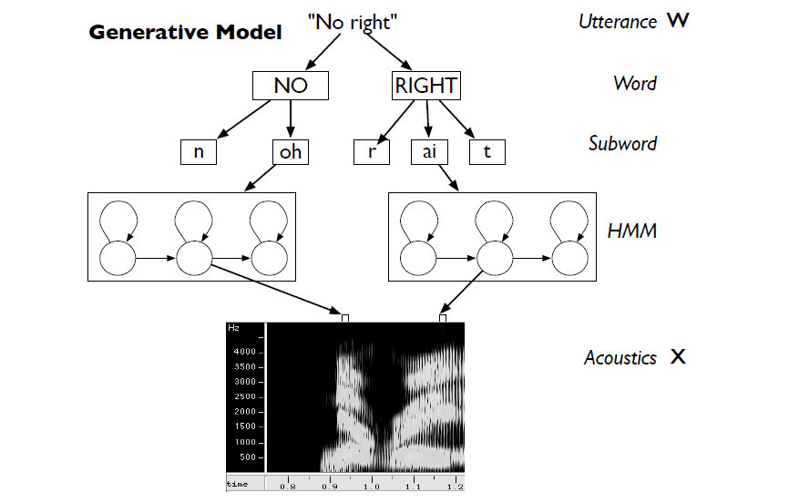
Hierarchical modeling of speech

Slide 13
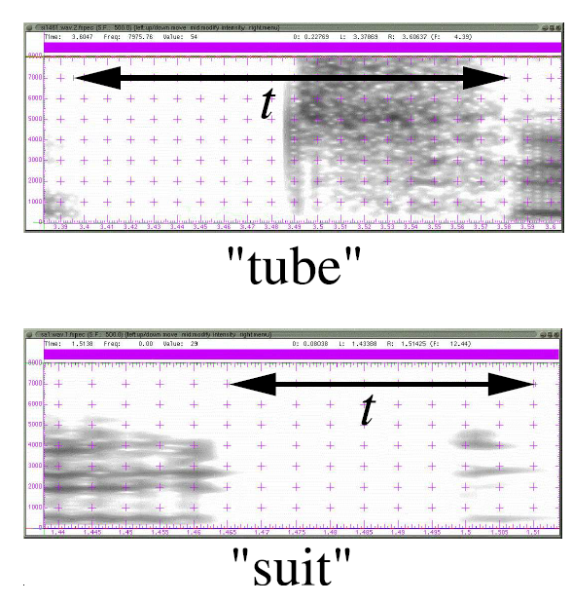
Phonetic context
Context – 좌우의 발음에 의해서 가운데 발음이 영향을 받음 (coarticulation).
/n/ in ten (dental) and tenth (alveolar)

Slide 14
Three state phone models (triphone)

Slide 15
Acoustic modeling
음성을 듣고서 발음으로 표시함. 이 때 표현하는 발음의 단위에 따라
Triphone states (매우 작은 시간 단위로 표현)
매우 안정된 주파수 특징을 보이기 때문에 인식이 쉽다.
이를 꾀어 맞추어서 단어와 문장으로 만들기가 복잡하다. 더 복잡한 hidden Markov model.
전체적으로 정확도 좋다.
Monophone (40~70개의 phoneme 으로 표현)
Grapheme (알파벳 글자로 표현) – 수십개, 1초에 몇번 나옴.
Wordpiece – 수백 ~ 수만
Word – 수십만 단어, 1초 정도의 시간
10~20msec
정보
100msec~1초 정도의 정보

Slide 16
HMM 기반 음성인식 알고리즘의 기초

Slide 17
대용량 음성인식, 왜 어려운가?
Acoustic information만으로 음성인식 잘 안된다.
불완전한 발음, phonetically (p <-> f), skipping, insertion
각 phoneme의 duration이 일정치 않다.
주변 환경, 마이크 등
인간은 어떻게 가능? Knowledge기반
제한된 개수의 phoneme 사용
제한된 개수의 단어 사용
단어와 단어 사이의 transition 확률 (language model)
인간은 대화 context 상에서 나올 단어를 예상하고, 불완전한 발음에서도 어떤 단어인지를 예측함.
Statistical modeling in short-term and long-term

Slide 18
음성인식 에러율 (task dependent)
Ballpark numbers; exact numbers depend very much on the specific corpus
Task | Vocabulary | Word Error Rate %
Digits | 11 | 0.5
WSJ read speech | 5K | 3
WSJ read speech | 20K | 3
Broadcast news | 64,000+ | 5
Conversational Telephone | 64,000+ | 10

Slide 19
음성인식 - knowledge integration
마이크
신호분석
음향모델 (AM)
사전 (Lexicon)
Search
Space
인식결과
훈련
데이터
언어모델 (LM)
신호분석 – 음성을 주파수 성분으로 나눔 (time to frequency domain)
음향모델 – 음성을 음소 (phoneme) 단위로 분석
사전 – 어떤 단어의 발음 (음소의 연결)
언어모델 – 다음에 나올 단어를 예측 (perplexity를 줄임)
탐색 – 들어오는 발음을 세가지 모델에 맞추어서 가장 확률이 높은 연결을 찾음

Slide 20
통계적 분류 - Bayes’ theorem
Bayes’ theorem (Thomas Bayes, 영국 1701~1761)
P(W | X) = {P(X | W) P(W)}/P(X)
~= Likelihood(X|W) P(W)
X = 37.5도 이다. 이 사람은 정상, 감기, 독감?
The prior probability: 겨울이다. 독감이 돈다. 예방주사여부
P(X| W₁)
P(X| W₂)
P(X| W₃)
36도
37도
38도
정상인 (W₁)
감기 (W₂)
독감 (W₃)

Slide 21
Maximum likelihood (최대우도) and Maximum a Posteriori (최대 사후확율)
Maximum likelihood classification: 소리를 듣고, 그 발음이 나왔을 가장 그럴 듯한 발음으로 판단하는 것 (generative model)
P(X|C_{j})
(참고 X는 input feature, Cj 는 j 번째 class)
Max a posteriori (MAP) 상황을 고려해서 판단하는 것
P(X|C_{j}) P(C_{j})
Speech의 경우 P(C_{j}) 가 sequence의 형태로 나타내진다. (Sam?..) -> Hidden Markov Model (Lexicon: phoneme sequence model, Language model: word sequence model)

Slide 22
Statistical speech recognition (통계적 음성인식)
세가지 정보 (Acoustic, Lexicon, LM)를 확률적으로 곱합
X: sequence of acoustic feature vector (observation), W: word sequence, the recognized word sequence W* is W* = argmax _{for all W} P (W | X)
= argmax _{for all W} P (X | W) P(W)
Bayes’ theorem
P(W | X) = {P(X | W) P(W)}/P(X)
Acoustic and Lexicon
LM

Slide 23
음성인식기 모델의 세가지 요소
(i) Feature extractor: 음성을 frame(10msec 정도 구간) 으로 나누어서 주파수 도메인의 신호 (X)로 바꾼다
(ii) P(X|C_{j}): 어떤 음소(phoneme)에서 어떤 feature 가 나올 확률을 구한다. GMM (Gaussian Mixture Model)
(iii) P(C_{j}): 어떤 음소상태에 있을 a priori 정보를 구한다. (Hidden Markov Model)
GMM-HMM model: 2010년정도까지 주류
DNN-HMM model: 2010~
Fully neural: 현재 연구 중

Slide 24
Hierarchical modeling of speech

Slide 25
Feature vector after MFCC
39-dimensional Features per 10 ms frame:
12 MFCC features
12 Delta MFCC features
12 Delta-Delta MFCC features
1 (log) frame energy
1 Delta (log) frame energy
1 Delta-Delta (log frame energy)
So each frame represented by a 39D vector
Why delta? – 거의 움직이지 않는 성분을 제거 (주변환경의 impulse response 등)

Slide 26
Acoustic modeling with phoneme
Phoneme: 언어학자가 정의한 기본 발음단위.
영어의 경우 40~50개의 phoneme
(There are total of 78 phonemes used in TIMIT database, out of which 46 phonemes are of English language (American), 1 phoneme for silence(sil), 1phoneme for short pause(sp) and the remaining 30 are stressed phonemes.)
하나의 phoneme 도 그 음을 처음 발음하는 frame, 중간 frame, 끝날 때 frame 에서의 발음이 다른데, 이 경우 이를 통째로 모델하는 것이 mono-phone, 세개의 state로 나누어서 model 하는 것이 tri-phone 이다.

Slide 27
TIMIT Phone

Slide 29
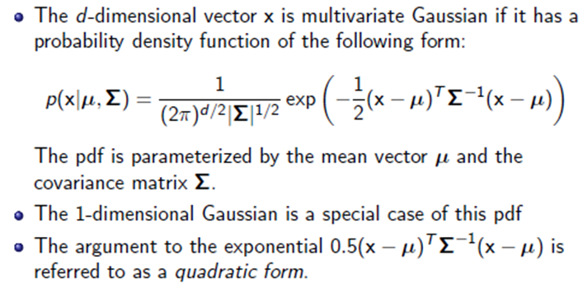
각 phoneme의 input feature vector를 이용한 모델링
Input parameters can be represented in multi-dimensional Gaussian (16~64 dimension)

Slide 30
Multivariate Gaussians
Instead of a single mean μ and variance σ:
Vector of observations x modeled by vector of means μ and covariance matrix Σ

Slide 31
Multivariate Gaussians
Defining μ and Σ
So the i-jth element of Σ is:

Slide 32
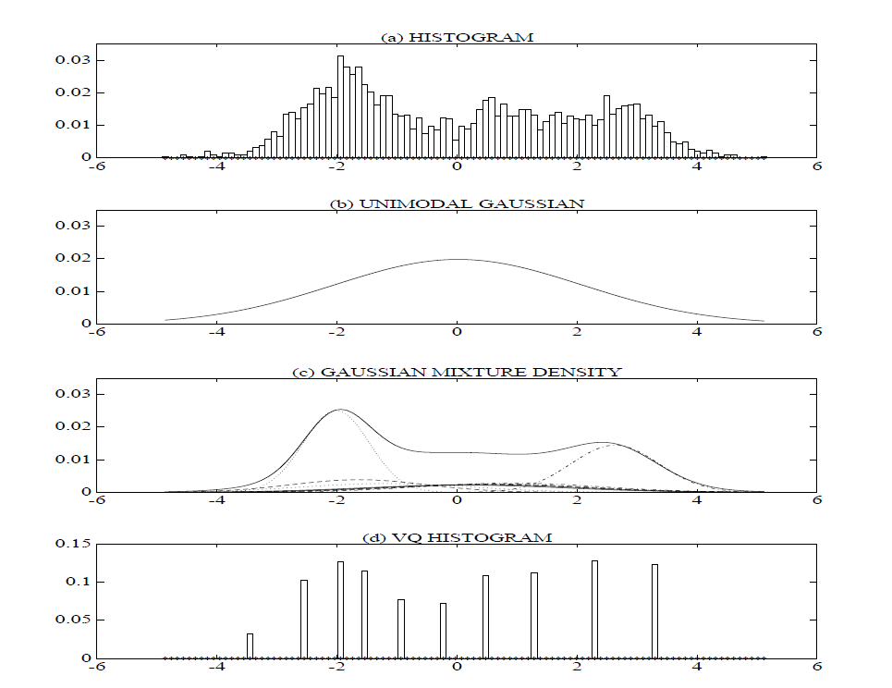
Gaussian Mixture Modeling

Slide 33
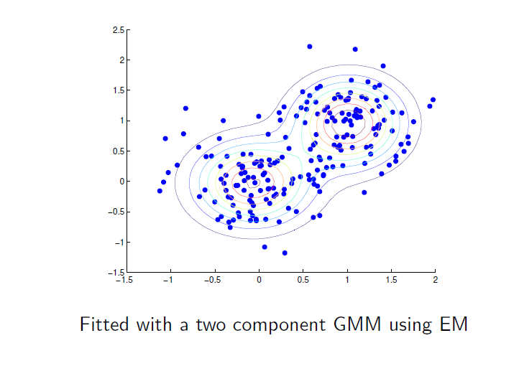
Gaussian mixture model of phones

Slide 34
C₁
C₂
P(X|C₁)
P(X|C₂)
X
P(X|C₃)
C₃

Slide 35
Three state phone models (triphone)

Slide 36
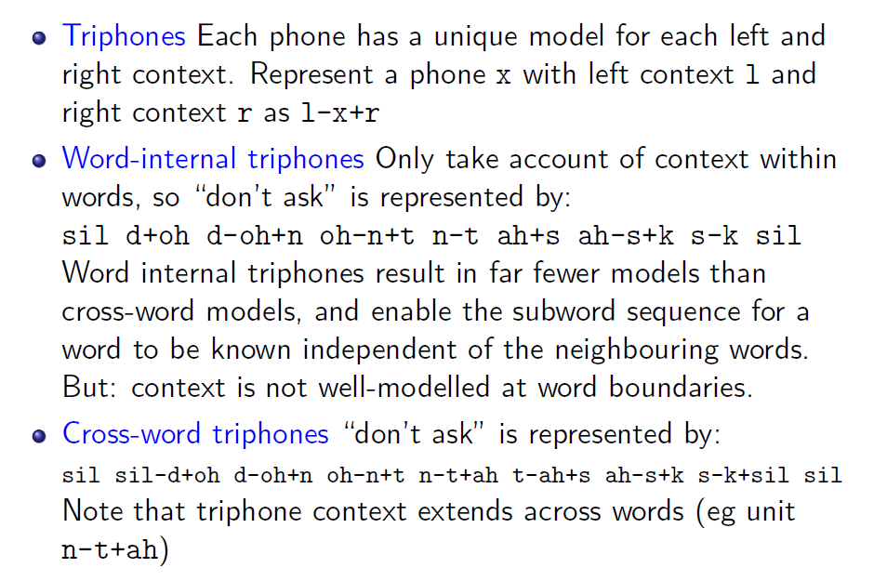
Context dependent phone models

Slide 37
State clustering

Slide 38
CD-triphone models (GMM)
How many triphones?
Consider a 40 phone system. The number of CD-triphones can be 40³ = 64,000. We usually reduce it to 1000~10,000 triphone states.
Number of Gaussian parameters?
16 mixture의 경우, 16개의 Gaussian 분포를 조합 (16개의 parameter 필요)
한 개의 Gaussian에는 39차의 μ, σ 가 필요. (참고, feature vector가 39차였음)
즉, 하나의 Gaussian에 2*39 = 78
하나의 triphone state 당 필요한 parameter 의 수 (16 mixture): 16*(1+2*39) = 1,264
Monophone (50개): 63,200
Triphone (1,000~10,000개): 10million 수준
We need a very large amount of training data to train such a system

Slide 39
음성인식기 모델의 세가지 요소
(i) Feature extractor: 음성을 frame(10msec 정도 구간) 으로 나누어서 주파수 도메인의 신호 (X)로 바꾼다
(ii) P(X|C_{j}): 어떤 음소(phoneme)에서 어떤 featur가 나올 확률을 구한다. GMM (Gaussian Mixture Model)
(iii) P(C_{j}): 어떤 음소상태에 있을 a priori 정보를 구한다. (Hidden Markov Model)

Slide 40
Maximum likelihood (최대우도) and Maximum a Posteriori (최대 사후확율)
Maximum likelihood classification: 소리를 듣고, 그 발음이 나왔을 가장 그럴 듯한 발음으로 판단하는 것
P(X|C_{j})
(참고 X는 input feature, Cj 는 j 번째 class)
Max a posteriori (MAP) 상황을 고려해서 판단하는 것
P(X|C_{j}) P(C_{j})
Speech의 경우 P(C_{j}) 가 sequence의 형태로 나타내진다. (Sam?..) -> Hidden Markov Model (Lexicon: phoneme sequence model, Language model: word sequence model)

Slide 41
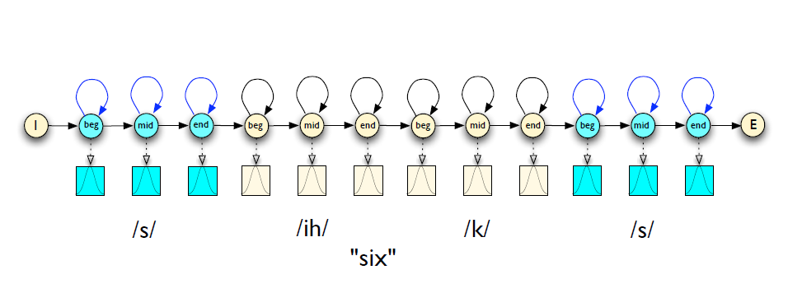
(iii) Hidden Markov Model
각각의 phone sequence 의 연결로 transition probability를 나타냄
https://www.inf.ed.ac.uk/teaching/courses/asr/2016-17/asr04-cdhmm.pdf

Slide 42
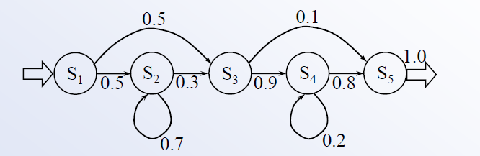
Markov model
Probabilities of transitioning from one state to another (state: 지속이 될 수 있는 어떤 상태), 현재의 state에 의해 미래 state가 결정이 됨 (매우 간단한 sequence 모델)
Self loop: 그 상태에 계속 있는 경우
어떤 상태에서 생성되는 확률의 합은 100%
단어의 발음모델, 언어모델(bigram)

Slide 43
Hidden Markov model
Hidden: 현재 어떤 state인지 불확실한 것
그 state에서 나오는 소리의 확률분포를 이용하여 guess를 할 수 있다.
이 확률분포를 GMM으로 나타낸다.

Slide 44
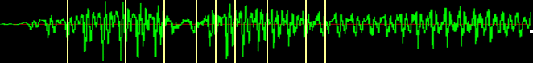
HMM과 음성신호의 대응관계
Assume speech signals are generated by HMM
Find model parameters from training data
Compute probability of test speech using the HMM and select the model having maximum likelihood
Left-to-right model: easy to model signal whose properties change over time in a successive manner – e.g., speech
HMM
ㅕ
ㄹ
ㅓ
Features
frame
Frame shift
Speech signals
time

Slide 45
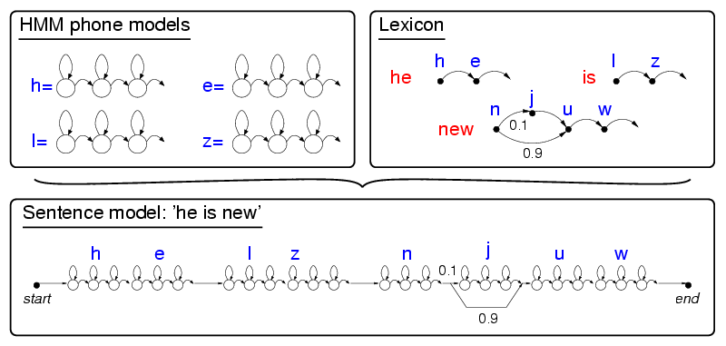
Hidden Markov model for speech recognition
Hidden Markov model contains states (tri-phone states) and state transitions according to the speech input and the network connections. It usually combines three knowledge sources.
Acoustic model – Phoneme representation, (Gaussian mixture model for emission probability computation)
Pronunciation model – vocabulary (lexicon)
Language model – n-gram

Slide 46
음향모델 훈련용 네트워크 구성
Sentence model = (word₁ word₂ … word_{N})
Word model = (phone₁ phone₂ … phone_{M})
Phone model = (state₁ state₂ state₃)
ONE
TWO
THREE
ONE
Sentence HMM
ONE TWO THREE ONE
W
AH
N
Word HMM
ONE
Phone HMM
W
1
2
3

Slide 47
HMM 기반 연속음성인식 이론
Continuous speech recognition can be formulated as: 음성 특징벡터열 X가 주어져 있을 때, 아래의 사후확률을 최대화 시키는 단어열 W를 찾는 것. W’ = argmax_{w} P(W|X) = argmax_{w} P(X|W) P(W)
P(X|W): Acoustic model (ML probability) P(W): Lexicon and language model (a priori probability)
결국, 어떤 검색 알고리즘을 이용하여 모든 가능한 인식가능 공간에서 최고의 확률을 가지는 단어열을 찾는 것.

Slide 48
언어모델(language model)
지금까지의 내용으로 다음의 단어를 예측
이 예측확률을 이용하면 인식률 향상 됨
6만단어 인식 –(LM, PPL = 100)→ 실질적 100단어 인식기
John
call
Tom
Call John
Call Tom
One
One two one three
Seven oh two five
…
one
START
two
nine
oh

Slide 49
HMM 기반 연속음성인식 과정
Speech
signals
Word sequence
Feature
extraction
Search
One two three.
one
Network
construction
two
oh
Speech
database
Acoustic
model
Vocabulary
Dictionary
Language
model
HMM
estimation
one
Text
corpora
LM estimation
two
nine
oh

Slide 50
인식용 전체 네트워크 상세구조
I
Intra-word
transition
Word
transition
start
end
이
P(이|x)
I
L
LM is applied
P(일|x)
일
S
A
P(사|x)
Between-word
transition
사
S
A
M
P(삼|x)
삼

Slide 51
대어휘 처리를 위한 검색공간 최적화
g
a
가
g
a
g
yv
g
가격
g
a
g
yv
g
d
ae
가격대
g
a
g
yv
g
i
n
h
a
가격인하
g
a
g
u
가구
Flat lexicon
g
a
가
g
yv
g
가격
d
ae
가격대
i
n
h
a
가격인하
g
u
가구
Tree lexicon

Slide 52
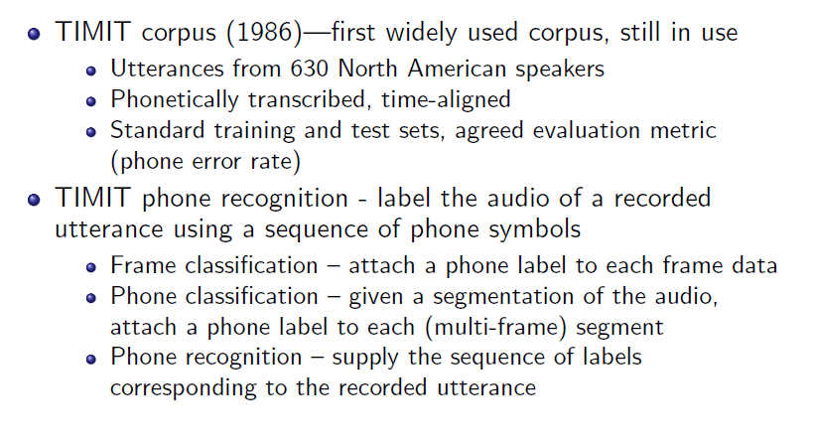
Training: TIMIT Corpus
About 5 hours

Slide 53
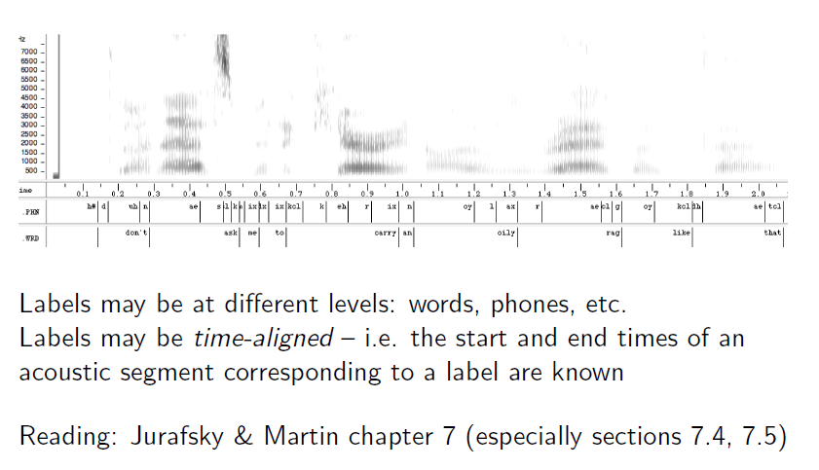
Labeling speech (W)

Slide 54
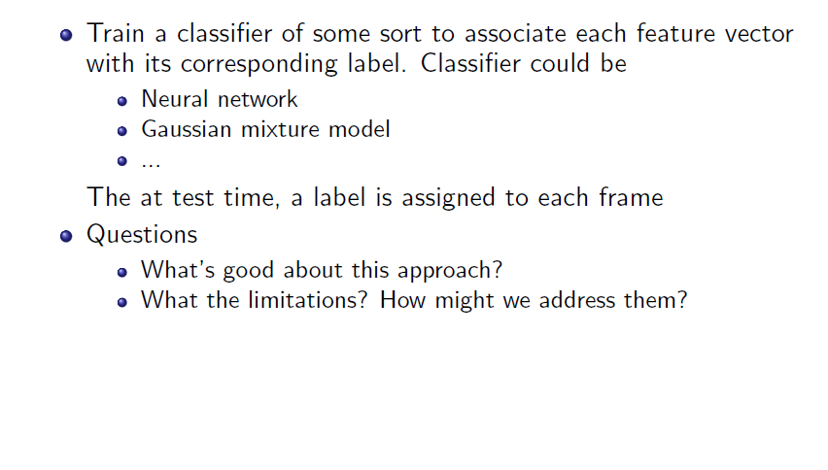
Speech recognition on TIMIT

Slide 55
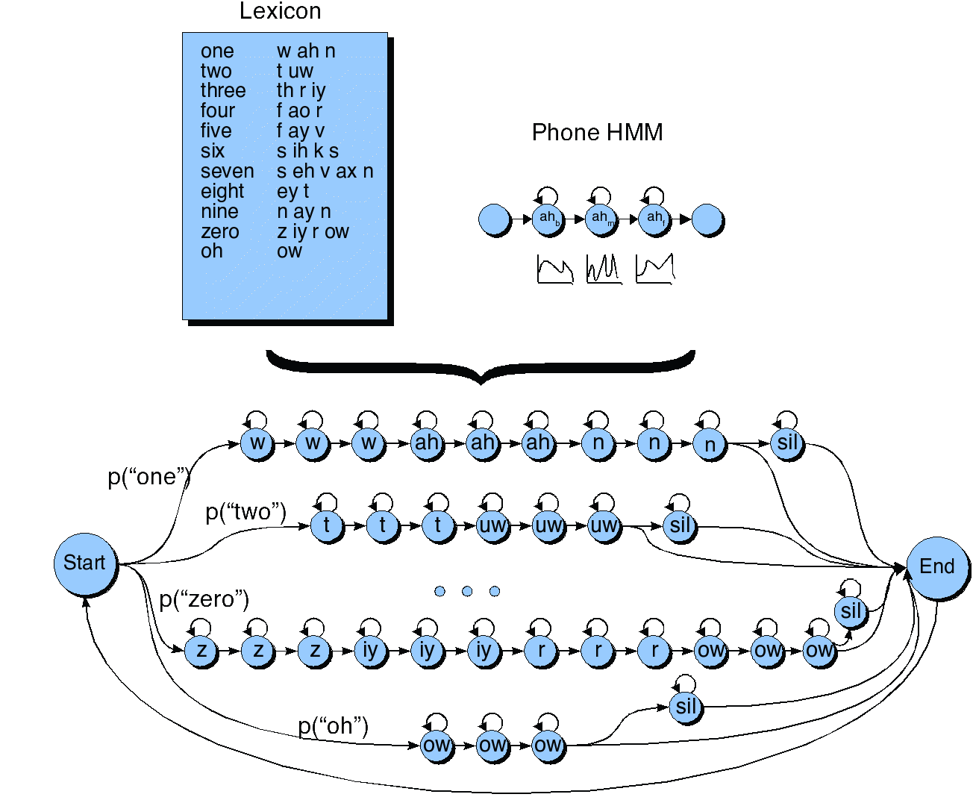
HMM for the digit recognition task

Slide 56
HMM network search
앞의 네트워크 모델에서 t=0에서 시작해서 t=10 frame에서 지금 ‘ㅅ’라는 발음을 하고 있다고 치자. 그러면 4개의 단어(일,이,삼, 사)의 첫번째 phone state와 발음(X)를 비교.
그러면 ‘ㅅ’에 해당하는 state에서 Emission probability가 크다.
(이 때 위의 두 path는 prune이 될 수 있다)다음 순간 ‘ㅏ‘라는 발음이 나오면 ..
다음 순간 ‘ㅁ’이라는 발음이 나오면 …

Slide 57
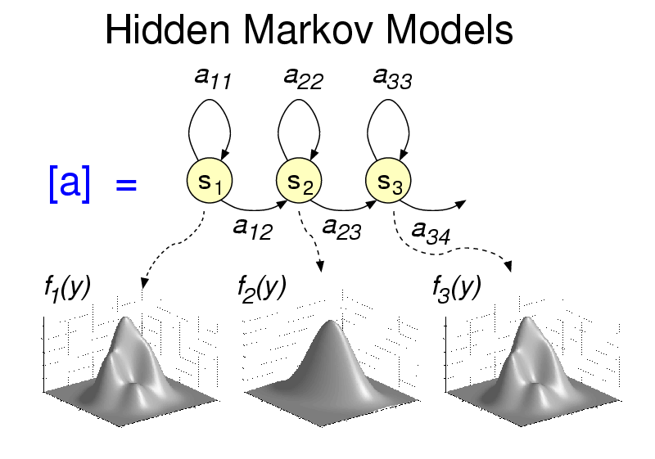
HMM base speech recognition implementation
Feature extraction: speech to acoustic parameter
MFCC (Mel-Frequency Cepstrum Coefficient)
Emission probability computation
Generate the log-likelihood of each hypothesis state
Higher dimension needed for large vocabulary (4 ~ 128th dimension)
Viterbi beam search
Dynamic programming through the network
High complex ‘compare and select’ operations

Slide 58
Choi, Young-Kyu, et al. "A real-time FPGA-based 20 000-word speech recognizer with optimized DRAM access." IEEE Transactions on Circuits and Systems I: Regular Papers 57.8 (2010): 2119-2131.

Slide 61
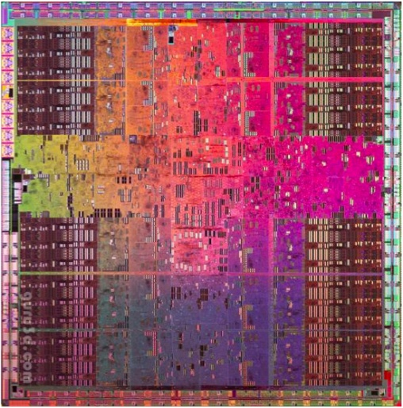
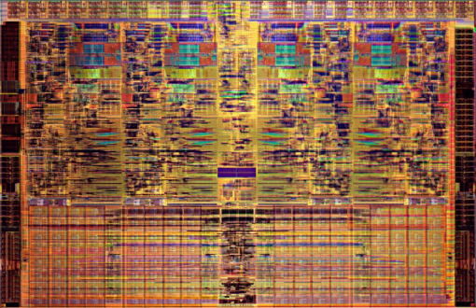
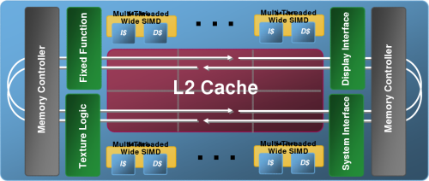
Computer architecture for speech recognition
Increasing SIMD width: 4~16 arithmetic with one instruction (vector arithmetic)
Multicore: Two ~ 10’s CPU cores on each chip. Good single thread performance
GPU (manycore): 100’s of processing cores, maximizing computation throughput at the expense of single thread performance
Intel Core i7 (45nm)
4 cores
Intel Xeon Phi
96 cores
NVIDIA GTX285 (55nm)
30 cores

Slide 62
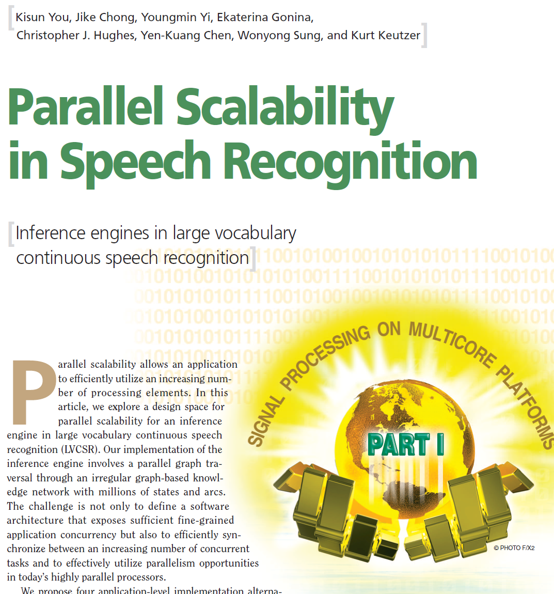
IEEE Signal Processing Magazine, 2009
Kisun You

Slide 63
Speech recognition for large vocabulary (>60K)
More precise acoustic modeling with larger lexicons
High dimension (32~128) Gaussian mixture model
Thousands of tri-phone states
The network complexity for HMM (WFST) grows very rapidly.
We need to prune many states or arcs during the search
Resulting in very irregular computation
High complexity language model needed: 3-gram or higher is desired.
Large memory size

Slide 64

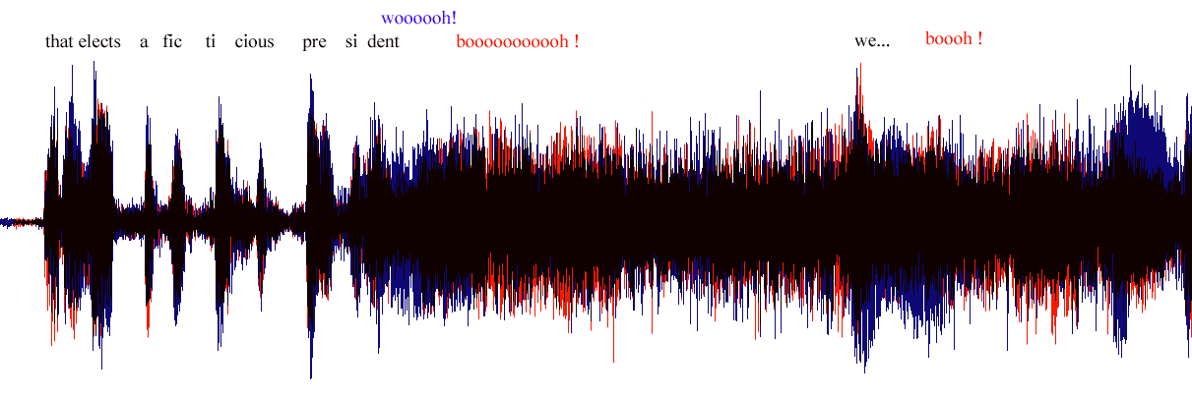
Recognition Network Example
Features from one frame
Gaussian Mixture Model for One Phone State
HMM Acoustic Phone Model
Mixture Components
Pronunciation Model
128 Components
17550
Triphones
58k
Word Vocabulary
Computing distance to each mixture components
…
aa
...
HOP hh aa p
...
ON aa n
...
POP p aa p
...
…
…
hh
…
…
…
…
…
n
Computing weighted sum of all components
4 million States
10 millions Transition Arcs
Bigram Language Model
...
CAT
...
HAT
HOP
IN
...
ON
POP
...
THE
...
168k Bigram Transitions
...
CAT
...
HAT
HOP
IN
...
ON
POP
...
Compiled & Optimized
WFST Recognition Network
THE
...

Slide 65
Parallel scalability
Can we achieve the speed-up of ‘SIMD_width x #_of_cores’?
E.g. With 8-way SIMD, 8-core CPU, 64 times speed-up.
Some parts of speech recognition algorithm is quite parallel scalable, but other parts are not.
Emission probability computation:
Computation flow is quite regular and has a good scalability.
Hidden Markov network search
Network search is quite irregular.
Packing overhead exists for SIMD .
Synchronization overhead exists.

Slide 66
Irregular network search <-> parallel scalability
Parallel graph traversal through an irregular network with millions of arcs and states Vector (SIMD) unit efficiency
SIMD operation demands a packed data (packing overhead may be needed)
Continuously changing working set guided by input
Synchronization
Arc traversal induces write conflicts for destination state update
Increased chance of conflicts for large number of cores
Core
Synchronization
Vector Unit Utilization
Core
$
Core
$
Core
$
Core
$
Core
$
Core
$
HMM Network

Slide 67
Decoding time comparison

Slide 68
왜 순수인공신경망이 좋은가?
HMM
Fully neural
음성처리의 중간 정보로 tri-phone을 사용함
HMM 중간결과를 저장하기 위해 매우 큰 DRAM space 필요
많은 irregular 메모리 access (전력소모, 병렬처리 부적당)
높은 정밀도 연산(32비트 부동소수점)
총 연산회수는 적을 수 있음, CPU구현시 유리
음성이 들어가면 그냥 글자가 나옴 (end-to-end)
중간결과는 인공신경망에 의해 매우 압축된 형태로 저장됨 (사이즈 작음, RNN)
Parameter size가 많지만 inference 시 read-only임
매우 높은 병렬도(matrix-vector 연산)
낮은 정밀도 (4비트~8비트)
저전력 단일 칩 형태로 구현하기 쉬움 (?)

Slide 69
Acoustic modeling classification
Context dependent tri-phone states - modeling one frame, about 10K labels
Context independent mono-phones, about 40~50 labels
Graphemes (characters)
Word pieces
Words - modeling about 1 sec, 100K labels
Probability of labels
Acoustic modeling
(classifier)
Speech features

Slide 70
AM: CD tri-phone states vs word or characters
(intra frame) CD tri-phone states: 10 msec (overlap 25 msec) of speech frame (stationary) is mapped to probability of CD tri-phone states (the number over 10K in many cases)
Since speech is stationary, this is similar to simple classification problem (MNIST)
Can be done using FCDNN, CNN
(inter frame) Word or characters: many input speech frames (say 100 frames, non-stationary) are converted to one label
Sequence recognition problem (more difficult problem)
Needs RNN or CNN for sequence recognition
We call it end-to-end approach

Slide 71
Choice of AM labels
As AM does more, decoding is simpler
Simple AM can be more accurate
CD tri-phone states:
AM is simple and can be accurate
The decoding should consider the search space of more than 1 million states (HMM model based) (very large). The decoding time-interval is 10msec or 20 msec (very frequent)
Usually employ HMM or WFST network
Words and characters:
End to end approach (AM is more difficult to train)
The search space is much smaller
Usually RNN based LM and beam search

Slide 72
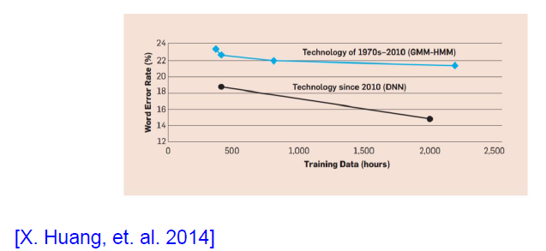
GMM vs DNN performance according to the data size

Slide 73
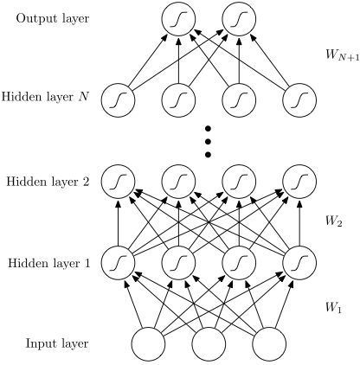
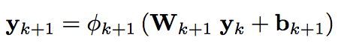
DNN based CD tri-phone states modeling
Hinton, Geoffrey, et al. "Deep neural networks for
acoustic modeling in speech recognition: The shared views
of four research groups." IEEE Signal Processing Magazine 29.6 (2012): 82-97.
Fully connected deep neural network (FCDNN)
Activation Function
Bias vector
Signal vector
Weight matrix
The size of weight matrix is about 1000x1000
Matrix-vector multiplication followed by non-linearity
About 3~10 layers
FFDNN structure

Slide 74
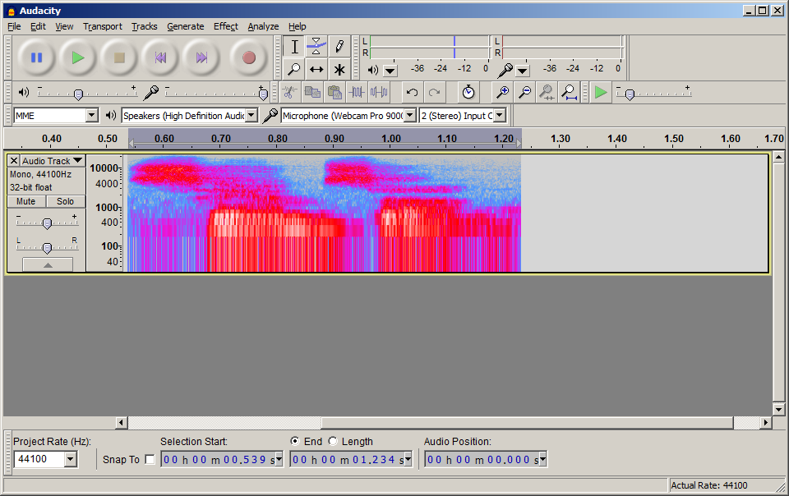
DNN Hybrid Acoustic Models
Transcription:
Pronunciation:
Sub-phones :
Hidden Markov Model (HMM):
Acoustic Model:
Audio Input:
Samson
S – AE – M – S –AH – N
942 – 6 – 37 – 8006 – 4422 …
942
942
6
P(s|x₁)
P(s|x₂)
P(s|x₃)
FCDNN
Features (x₁)
Features (x₂)
Features (x₃)
From Stanford CS224S
Andrew Maas

Slide 75
Input features
DNN: multi-frame (+/- 10 or so) mel-frequency filter bank, fMLLR (speaker adaptation)
39 MFCC * 21 frames -> 819 (good for DNN dimension)
DNN (and CNN) is supposed to have the ability of removing the correlation (thus mel-freq-filter-bank may work as good as (or better) than MFCC

Slide 76
Training procedure for DNN
We need frame wise reference labels
Build a GMM-HMM system with CD-Triphone
Forced alignment using the GMM-HMM system
For each frame, the CD-triphone labeling is generated
Selecting the DNN architecture, and number of layers, number of units - FCDNN, CNN
Training the DNN with the cross-entropy loss (reducing classification error for each frame!, not WER -> discriminative loss function as a second step)
Optimized training
SGD, AdaGrad, Nesterov’s Accelerated Gradient, Dropout,

Slide 77
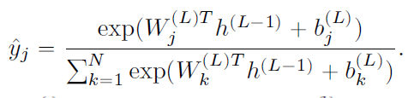
Complexity in softmax function
As the number of labels for CD-triphone states is very large (around 10K), the final output layer is considerably complex – demanding many arithmetic operations
FCDNN with layer size 1000, each layers consumers 1 M parameters
The final layer demands 1K*10K = 10M parameters
Output layer: 51% of all parameters for a 36M DNN 6% of all parameters for a 200M DNN

Slide 78
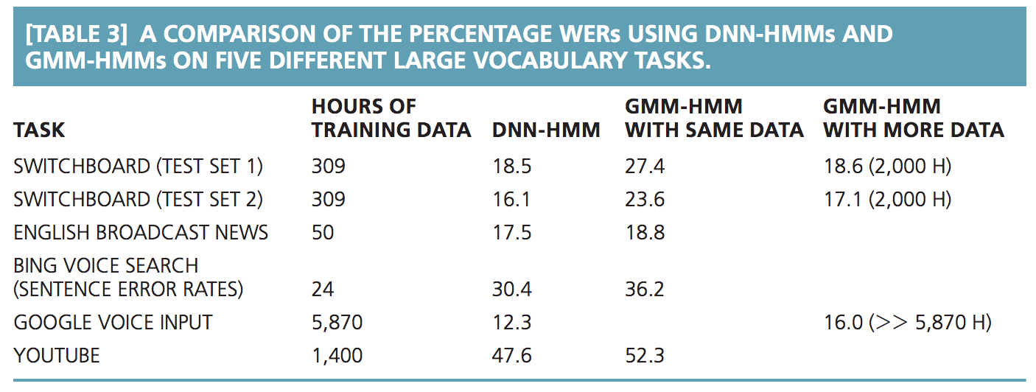
Hybrid Systems (DNN-HMM) now Dominate ASR
Hinton et al. 2012.

Slide 79
Scaling Total Parameters on Switchboard
(Maas, Qi, Xie, Hannun, Lengerich, Jurafsky, & Ng. 2017)

Slide 80
Building A Strong DNN Acoustic Model
Large
At least 3 hidden layers
Training data
Less important:
Dropout regularization
Specific optimization algorithm settings
Initialization (we don’t need pre-training)
(Maas, Qi, Xie, Hannun, Lengerich, Jurafsky, & Ng. 2017)

Slide 81
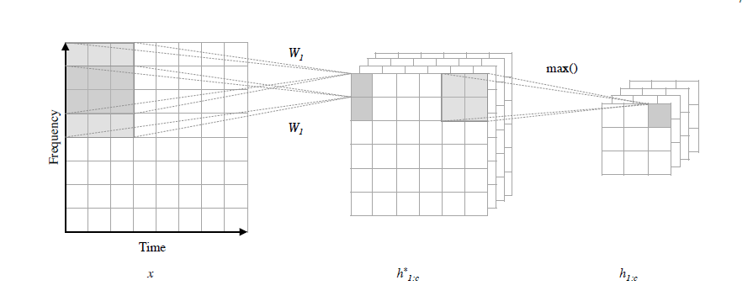
Time frequency domain CNN
Pooling in time axis helps reducing the number of operations in the DNN layers

Slide 82
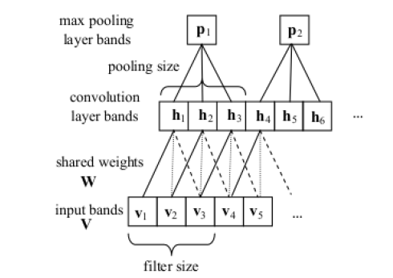
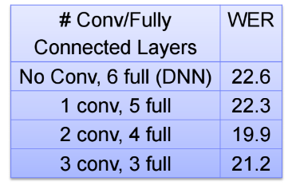
Convolutional Networks
Slide your filters along the frequency axis of filterbank features
Great for spectral distortions (e.g. short wave radio)
(Sainath, Mohamed, Kingsbury, & Ramabhadran. 2013)
Notes:
50hr broadcast news task

Slide 83
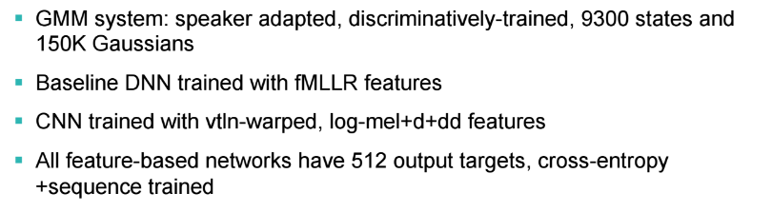
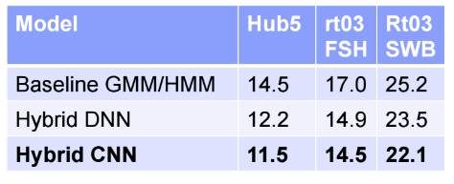
Comparing CNNs, DNNs, & GMMs
Slide from Tara Sainath

Slide 84
Conclusion
Acoustic modeling is the most important part of speech recognition pipeline
Frame-wise recognition using CD-triphone states can be done with FCDNN or CNN, but needs complex decoding using HMM or WFST
Word or word-piece based modeling is the direction of AM, but needs a large corpus and complex DNN models (RNN).

